Slide 1
节假日物理
————衣食住行中能量的转移和转化
新北区龙虎塘中学
庞涛

Slide 2
头脑风暴
快速说出你所学过的能量形式：
例如：声能……
光能、机械能（动能、势能）、化学能、内能、电能、潮汐能、风能、水能、核能……
能量的转移和转化的区别是什么？
转移过程能量形式未变，转化过程能量形式变化

Slide 3
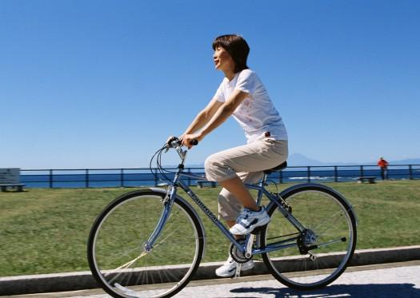
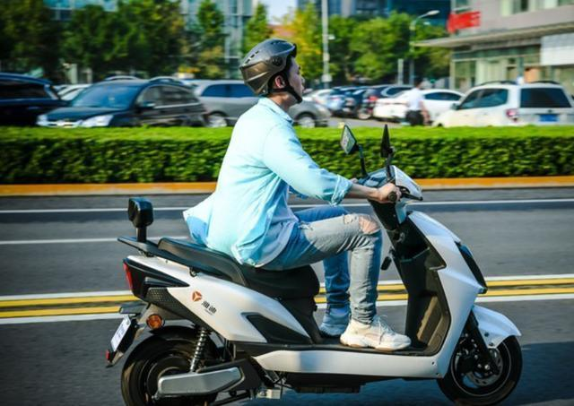
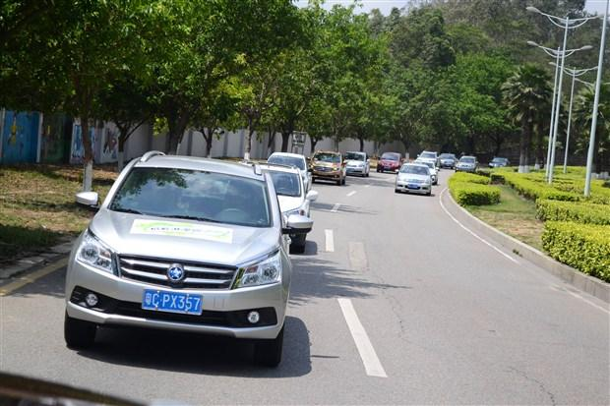
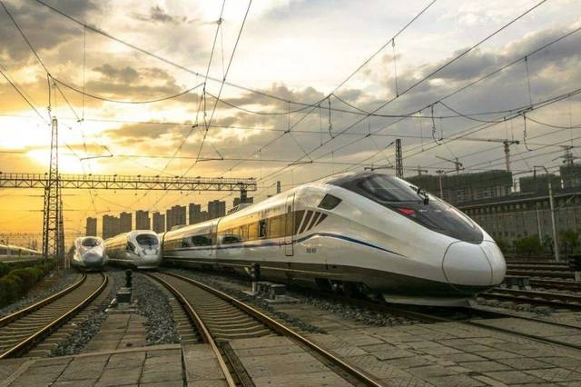
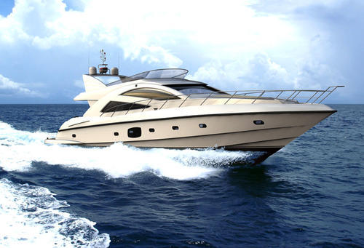
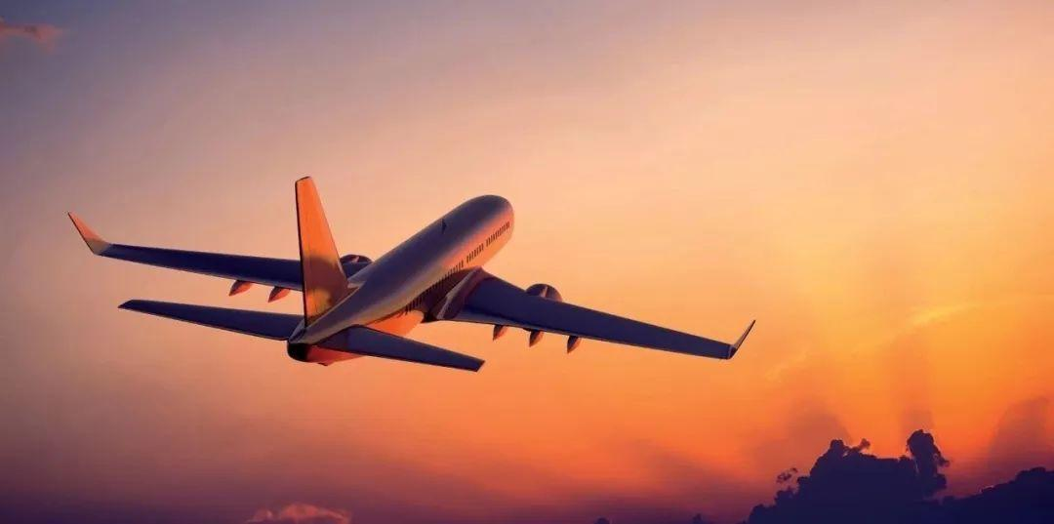
外出旅游，常用出行方式有哪些？

Slide 4
小组讨论
1.坐什么交通工具出行？
2.准备住什么样的楼房？
3.穿什么样的衣服？
4.吃什么食物？
……
上述过程中，发生了哪些能量的转移或转化？

Slide 5
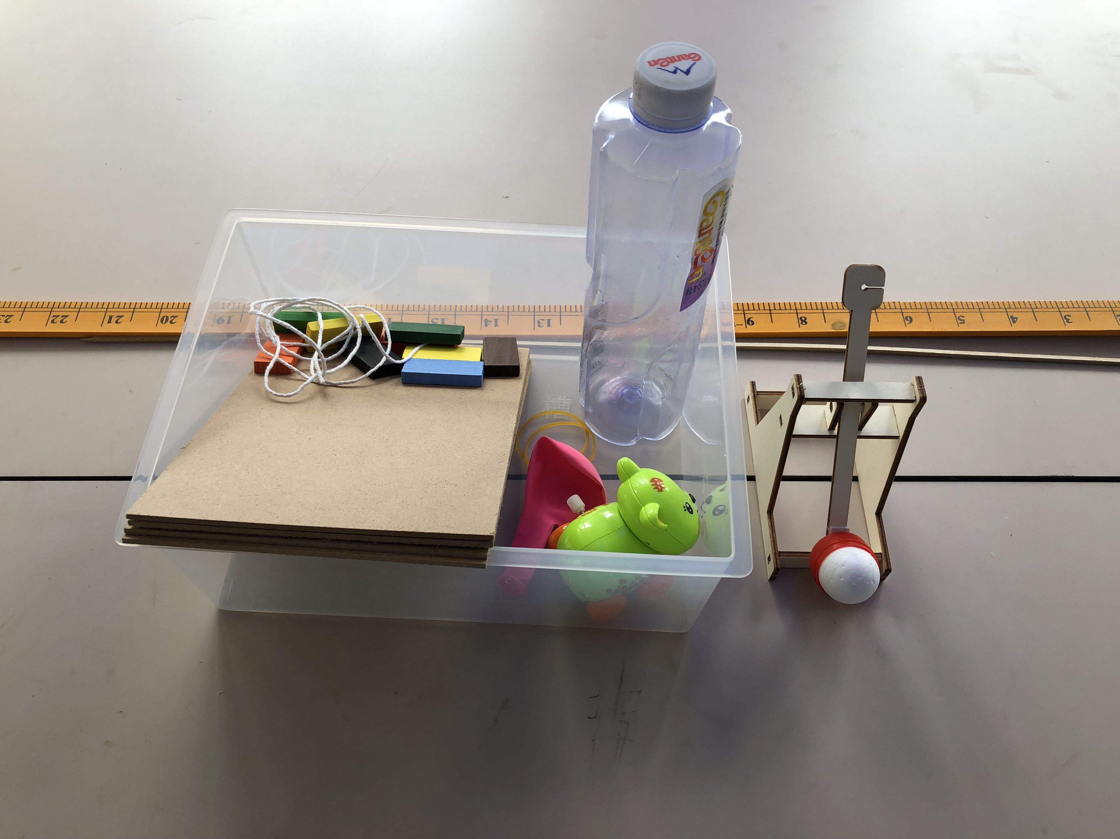
选取合适器材，设计实验，验证刚才讨论中的一项能量转移或转化，并说说你是怎么验证的

Slide 6
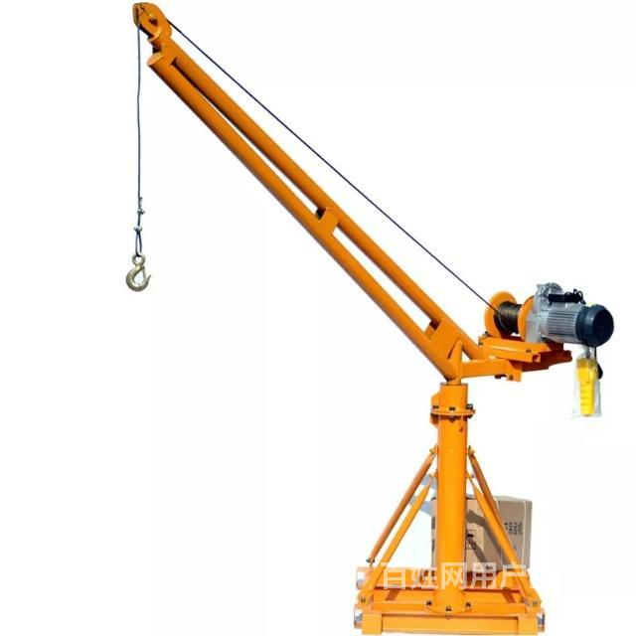
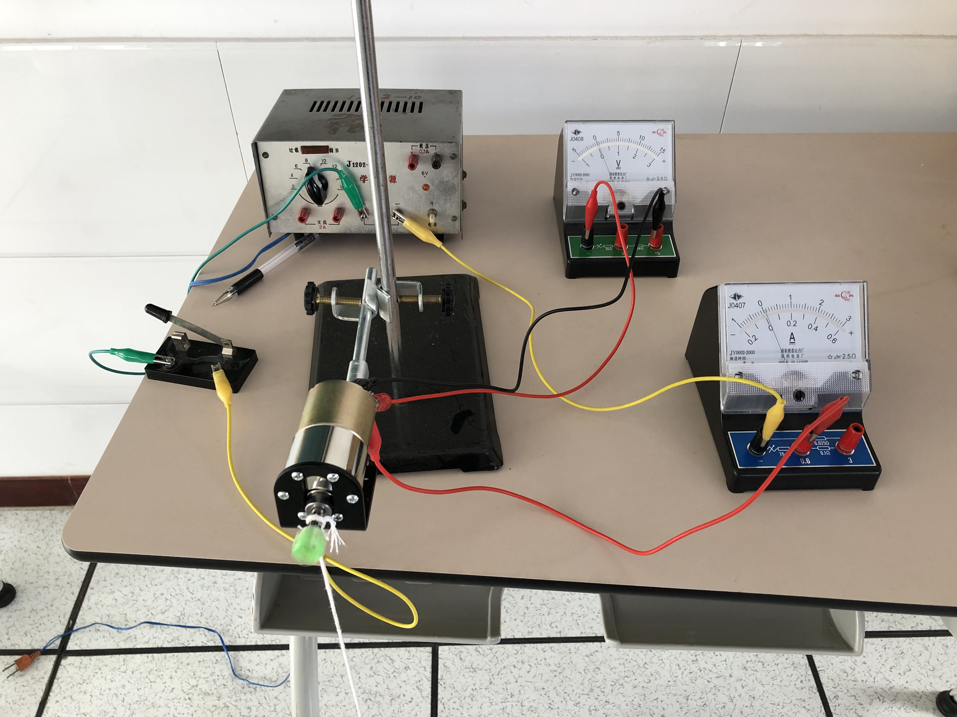
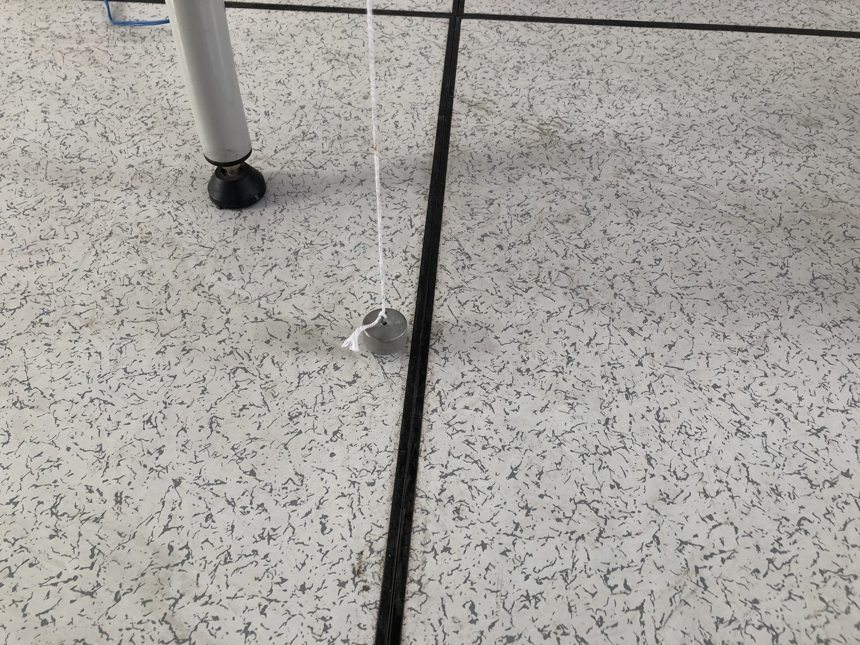
工地上的电动机
根据观察到的数据，计算电动机的效率
能量转化具有效率

Slide 7
能量转化的效率能大于等于100%吗？为什么
由于能量转移或转化的过程中，总有一部分能量转化为内能散失到周围环境中，所以能量转化的效率始终小于100%。

Slide 8
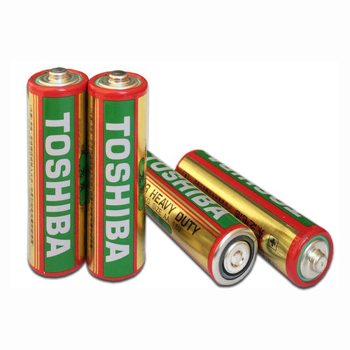
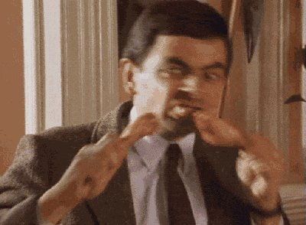
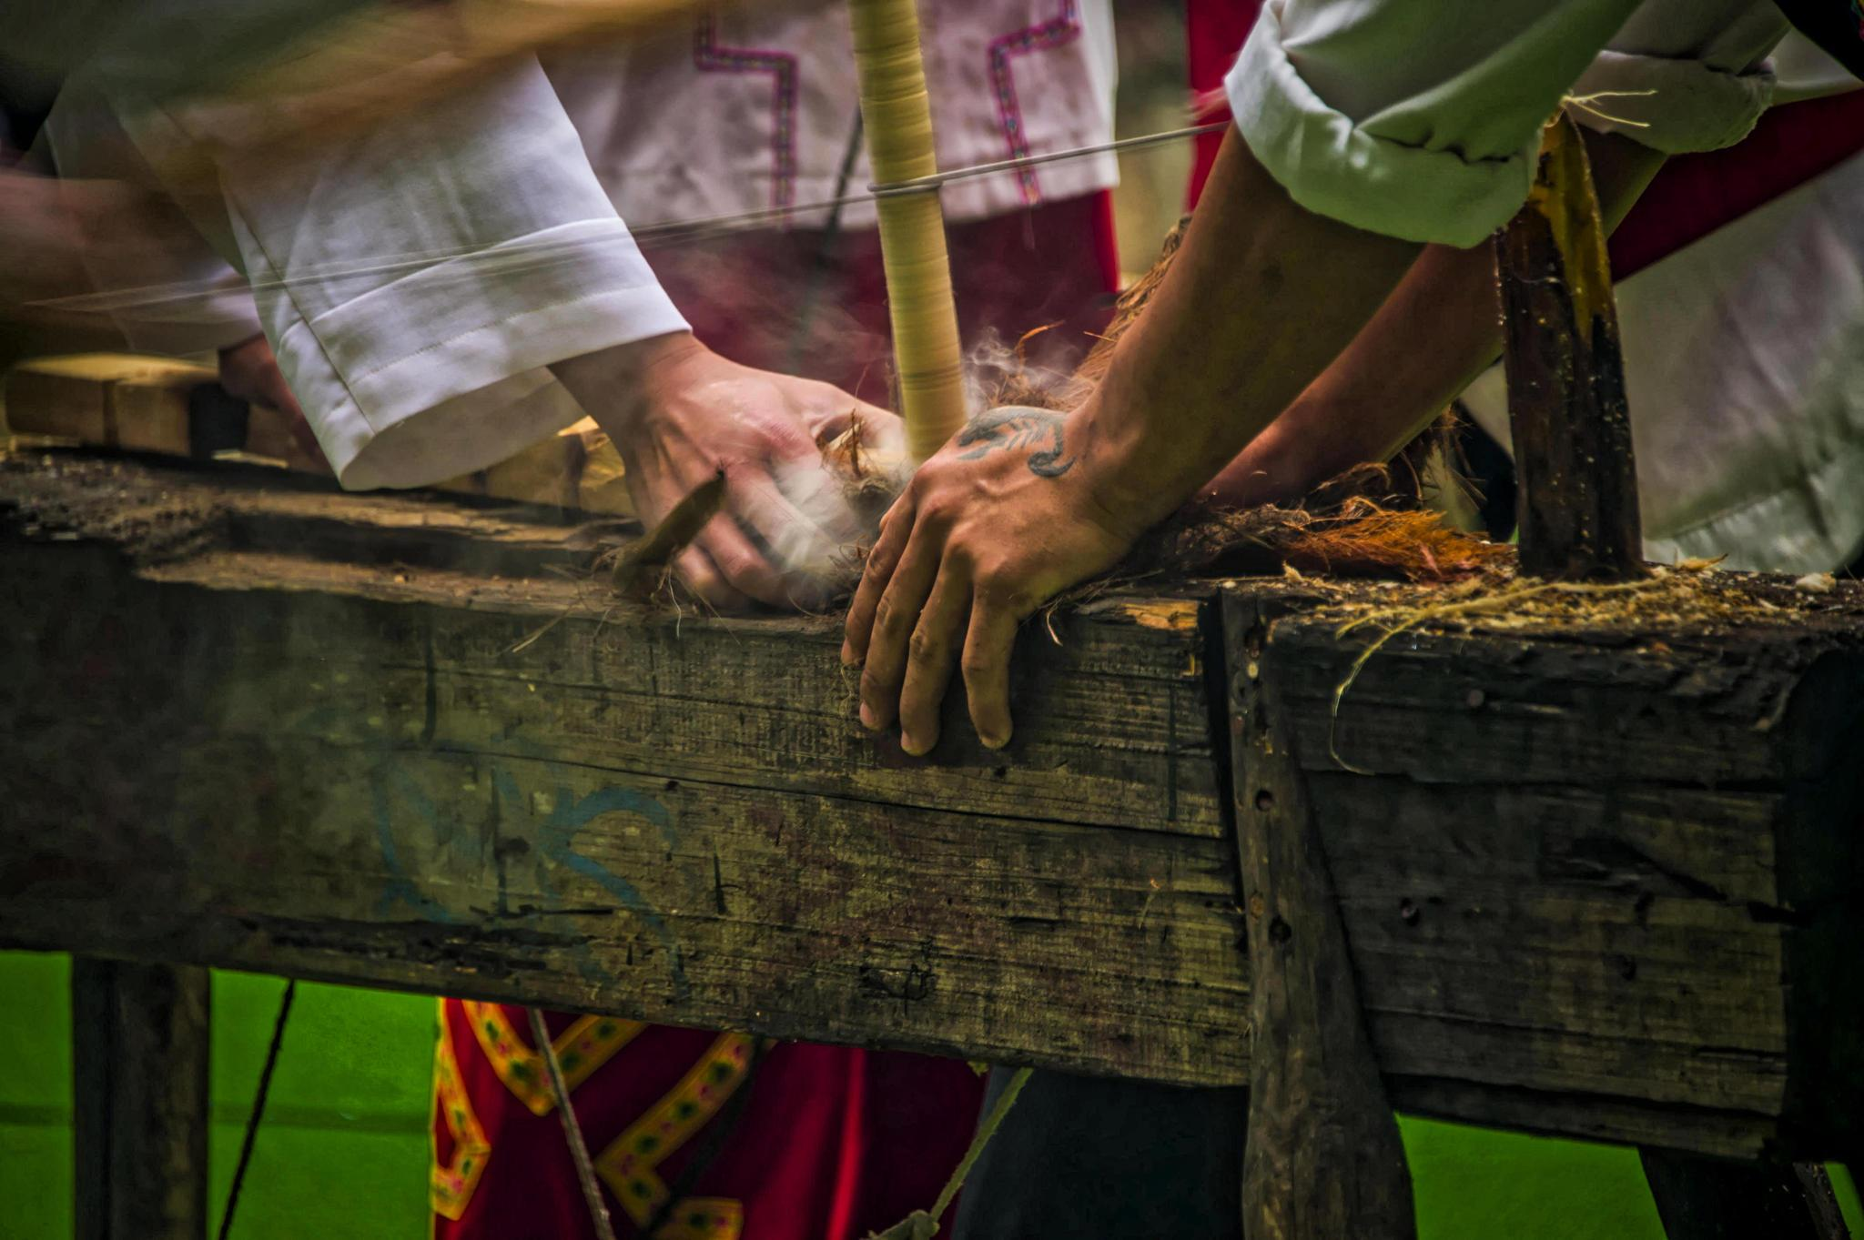
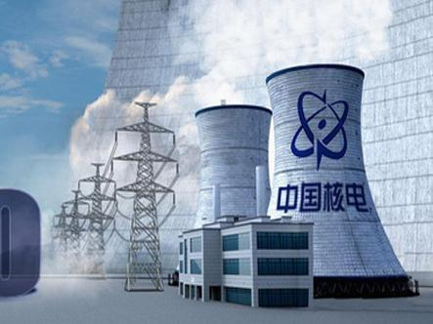
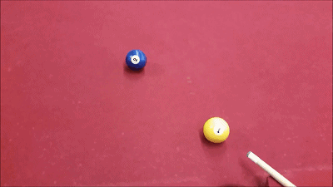
化学能→电能
化学能→生物质能
机械能→内能
………………
上述能量的转移或转化过程能否自发反向进行？
核能→电能
动能→动能
能量的转移和转化具有方向性

Slide 9
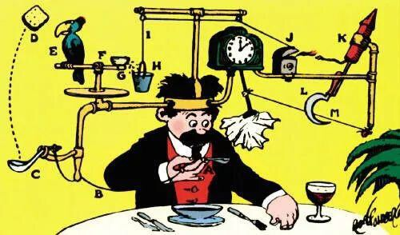
以小组为单位讨论，分析鲁布·戈德堡机械漫画并完成下列任务：
1.开始的操作是什么？
2.最终的任务是什么？
3.有多少个步骤？
4.尽可能在纸上写出漫画中所有能量的转移与转化。
鲁布·戈德堡机械

Slide 10
设计鲁贝·戈德堡机械！
以小组为单位，完成下列任务：
1.根据老师提供器材，讨论这些器材不同组合下，可以发生哪些能量的转移或转化。
2.选择少量器材去完成一项任务：让白色小球从桌上掉落并落入地面圆筒。要求整个过程至少包含1次能量转移和1次能量转化。
3.在刚才的基础上，尽可能用上更多器材（包括未提供的），设计一个更复杂的戈德堡机械，并将草图画在你的A4纸上。任务要求：让白色小球从投石机上弹出并落入地面圆筒。要求此次过程至少包含3次能量转移和3次能量转化，并将每组能量转移或转化在草图中标注出来。

Slide 11
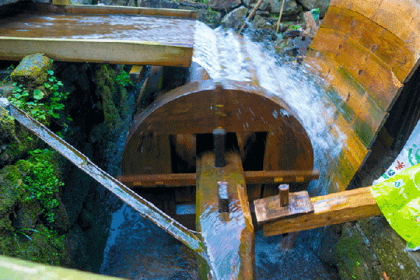
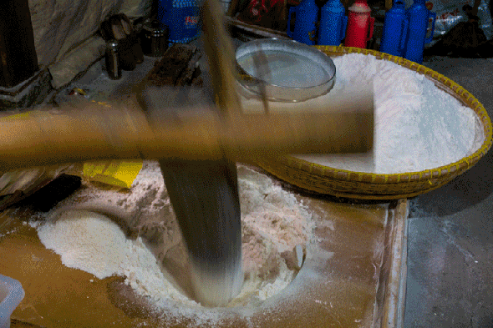
我国民间的“鲁贝·戈德堡机械”：水碓
宁波余姚陆埠镇石门村保存着一座水碓，在溪水的冲击下转了300多年。水碓是做年糕的重要工具，因此，这里的年糕也借此取名——“水碓年糕”。

Slide 12
节能减排，保护环境，实现能源可持续发展

